Slide 1



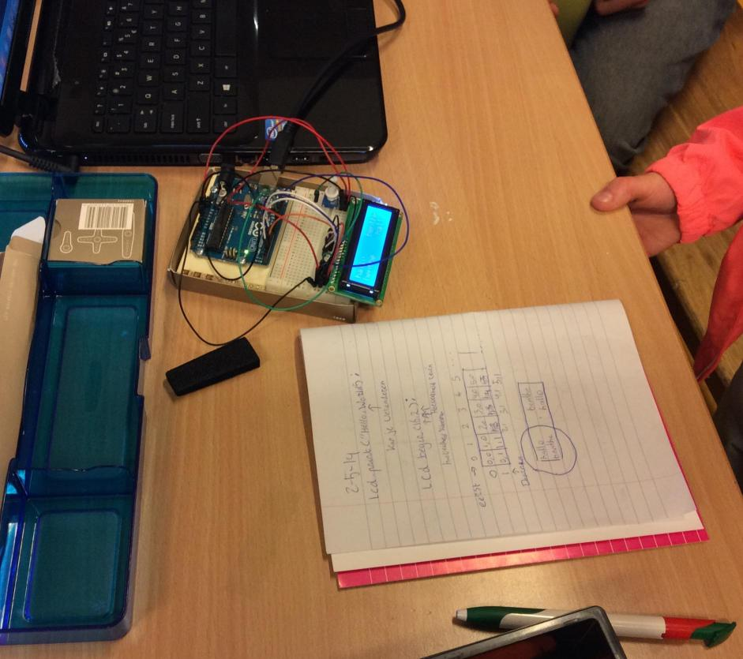

Arduino cursus
Heb jij altijd al een nuttig, raar, onzinnig of leuk apparaat willen bouwen?
Arduino
Invaders
Boter, Kaas en Eieren
GoedGevoel
GeefMachine
Doe dan met ons mee!
Wanneer: vrijdagavond van 19:00-22:00
Periode: 22 augustus tot kerstvakantie
Kosten: 20 euro per half schooljaar
Leeftijd: 10 jaar en ouder
Opgave bij info@dejongeonderzoekers.nl
Meer weten? Zie https://github.com/richelbilderbeek/ArduinoCourse

